Slide 1


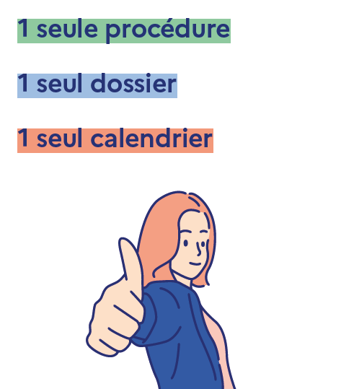
parcoursup.gouv.fr

Slide 2
1 seule procédure, 1 seul dossier, 1 seul calendrier
Une offre de formation riche et diversifiée : 25 000 formations proposant principalement des diplômes nationaux ou d’établissement validés par l’État, sous statut étudiant et en apprentissage
Un cadre de présentation des formations unique permettant de voir rapidement les informations essentielles, de connaitre les critères d’examen et les chiffres clés de la session précédente
Un accompagnement tout au long de la procédure
Vous n’êtes pas seuls pour réfléchir et faire vos choix : vous êtes accompagnés au lycée, en ligne via les professionnels de la plateforme, via le numéro vert et sur les réseaux sociaux Parcoursup
Des conseils et des outils pour comprendre : des quiz, vidéos, un comparateur des formations, un simulateur pour évaluer ses possibilités d’admission, un site d’entrainement à la phase d’admission

Slide 3
Bilan 2025 :
74 % des lycéens considèrent que Parcoursup facilite l’entrée dans l’enseignement supérieur
5,6 : c'est le nombre de propositions reçues en moyenne par les 650 000 lycéens
3,2 jours : c'est le délai moyen pour recevoir sa 1ère proposition
67,9 % : c'est la part de lycéens qui ont reçu une proposition dès le 1er jour
81% : c'est la part de lycéens ayant reçu au moins 1 proposition la 1ère semaine
Et pour ceux qui n’ont pas eu de réponses avant le Bac ?
83 000 : c'est le nombre de candidats ayant reçu 1 proposition en phase complémentaire
38 : c'est le nombre de lycéens qui n’avaient pas eu de solution fin septembre 2025 parmi les 22 000 candidats accompagnés en CAES
Sources : bilan Parcoursup 2025 ; baromètre Parcoursup 2025 ; note flash SIES « Parcoursup 2025 : les propositions d’admission dans l’enseignement supérieur »

Slide 4
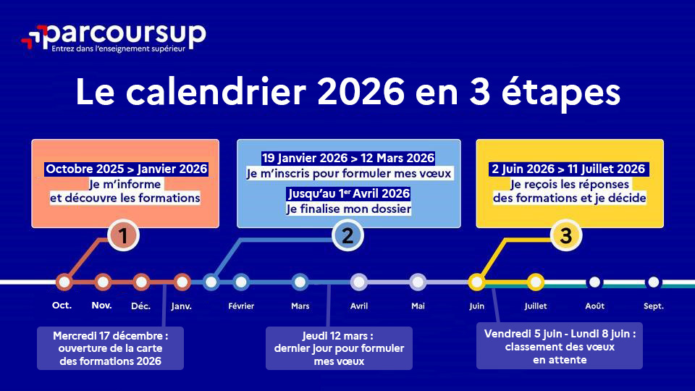

Slide 5


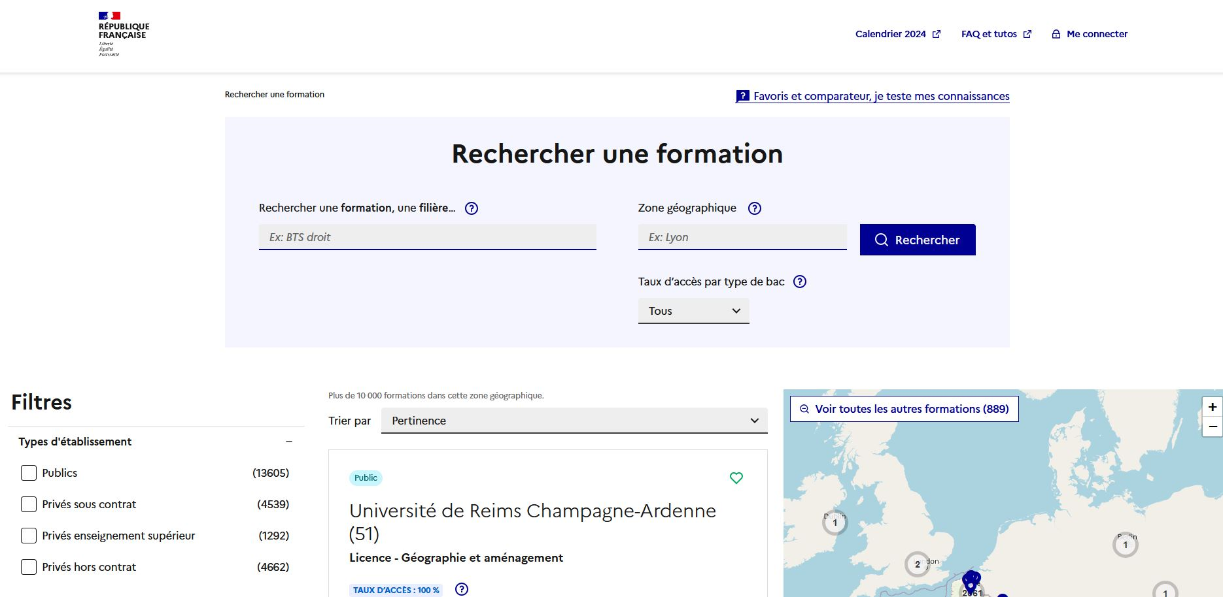
LE BON RÉFLEXE : S’INFORMER
Des outils pour préparer son projet d’orientation
Sur onisep.fr/avenir-s
Les informations sélectionnées par l’Onisep sur les filières, les formations et les métiers
MonProjetSup, un nouvel outil pour aider professeurs et lycéens dans l’élaboration du projet d’orientation
Sur parcoursup.gouv.fr :
La carte des formations pour découvrir les formations, enregistrer vos « favoris », comparer les formations entre elles, trouver les contacts utiles ou repérer les dates des journées portes ouvertes

Slide 6
LE BON REFLEXE : ÉCHANGER, SE PRÉPARER
Des outils pour préparer son projet d’orientation
Échanger avec des professionnels dans votre lycée
Votre professeur principal
Les personnels d’orientation
Échanger avec les formations
Les responsables de formations et étudiants ambassadeurs
Lors des journées portes ouvertes et salons avec conférences thématiques
>> contact et dates à retrouver sur parcoursup.gouv.fr
Se préparer avec les outils Parcoursup
Quiz, vidéos tuto, Règles d’or, FAQ, Live
Simulateur de Parcoursup : des données fiables, un outil personnalisé
Site d’entrainement de la phase d’admission
S’informer tout au long de la procédure
Consulter l’espace « Ressources » sur parcoursup.gouv.fr
Suivre Parcoursup sur les réseaux sociaux
80% des lycéens déclarent avoir utilisé le simulateur
+ d’1 lycéen sur 2
a utilisé le site d’entraînement

Slide 7
S’inscrire sur Parcoursup à partir du 19 janvier 2026
S’inscrire sur Parcoursup
1. CRÉER UN COMPTE
Les candidats doivent d’abord se créer un compte Parcoursup, en utilisant l'adresse mail précédemment transmise au lycée. En cas de doute contactez l’établissement (CPE/PP, proviseure).
2. CRÉER SON DOSSIER
Une fois le compte créé, les lycéens se connectent pour commencer la création de leur dossier candidat.
Vous aurez besoin de renseigner votre INE (identifiant national élève pour tous les lycéens). Il est présent sur les bulletins scolaires ou le relevé de notes des épreuves du baccalauréat.
[ Important ] les alertes envoyées par la plateforme seront adressés par sms sur le numéro de téléphone portable de l’élève transmis au lycée.

Slide 8
Les formations sur parcoursup
Parmi les 25 000 formations dispensant des diplômes nationaux et d’établissements :
Des formations sous statut étudiant
  Formations dites « non sélectives » : les différentes licences (dont les licences « accès santé »), les licences professorat des écoles (LPE) et les parcours d’accès aux études de santé (PASS).
  Formations dites « sélectives » : les classes prépa, BTS, BUT (Bachelor universitaire de technologie ), formations en soins infirmiers (en IFSI) et autres formations paramédicales, formations en travail social (en EFTS), écoles d’ingénieur, de commerce et de management, Sciences Po/ Instituts d’Études Politiques, écoles vétérinaires, formations aux métiers de la culture, du sport, etc.
Des formations sous statut apprenti (en alternance)
  L’apprentissage associe enseignements académiques et expérience concrète dans une entreprise.
  L’apprentissage est proposé dans différentes formations (BTS, BUT, DEUST, Licences, etc.).

Slide 9
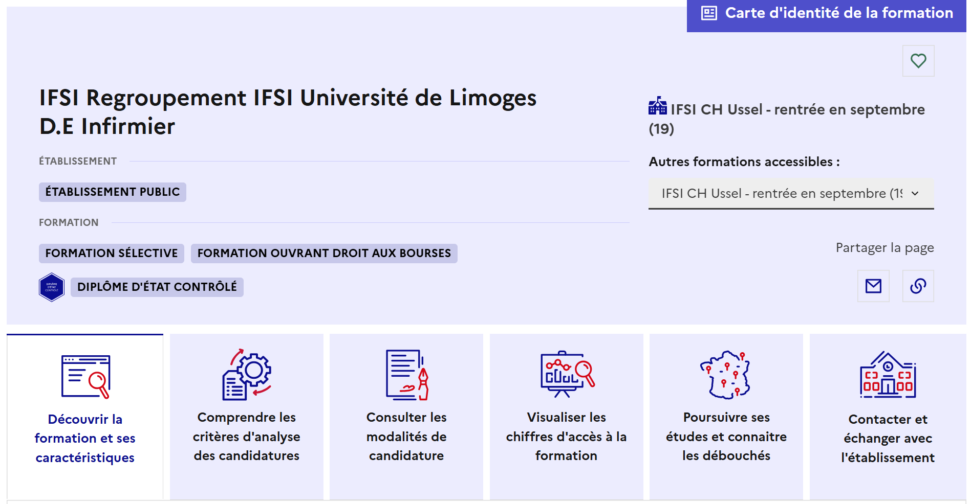

l’offre de formation
Carte d’identité de la formation
Vérifier en un coup d’œil
le statut de l’établissement (public/privé en contrat avec l’État/privé),
le caractère sélectif/non sélectif, la capacité d’accueil,
l’éligibilité aux bourses et l’information sur les frais de scolarité, le règlement de la CVEC
Les bons réflexes pour choisir un établissement
Sur le site parcoursup.gouv.fr un livret « Choisir sa formation post-bac : les bons réflexes » aide les lycéens et parents à se repérer, à poser les bonnes questions pour choisir un établissement de formation

Slide 10
La fiche de formation :
l’essentiel pour vous aider à choisir
Des informations sur le contenu et les débouchés de la formation
Les enseignements et les options proposés, le nombre de places disponibles, des informations pour les candidats en situation de handicap, des contacts avec les responsables de la formation.
Des informations sur les taux de réussite, d’insertion professionnelle, les débouchés, salaires et poursuites d’études.
Des informations sur les critères et les modalités de candidature
Les critères d’analyse des candidatures et leur niveau d’importance, les modalités et le calendrier des éventuelles épreuves de sélection (écrit/oral), des conseils des enseignants du supérieur sur la manière d’élaborer sa candidature.
Des informations précises pour réfléchir avant de faire ses vœux
Pour chaque formation : un rapport détaillé sur les critères et le profil des admis en 2025.
Le taux d’accès de la formation en 2025 (pour savoir si la formation est très demandée).
Des informations sur le profil des lycéens de terminale admis au cours des 3 années précédentes (série de bac, niveau scolaire, choix de parcours au lycée).

Slide 11
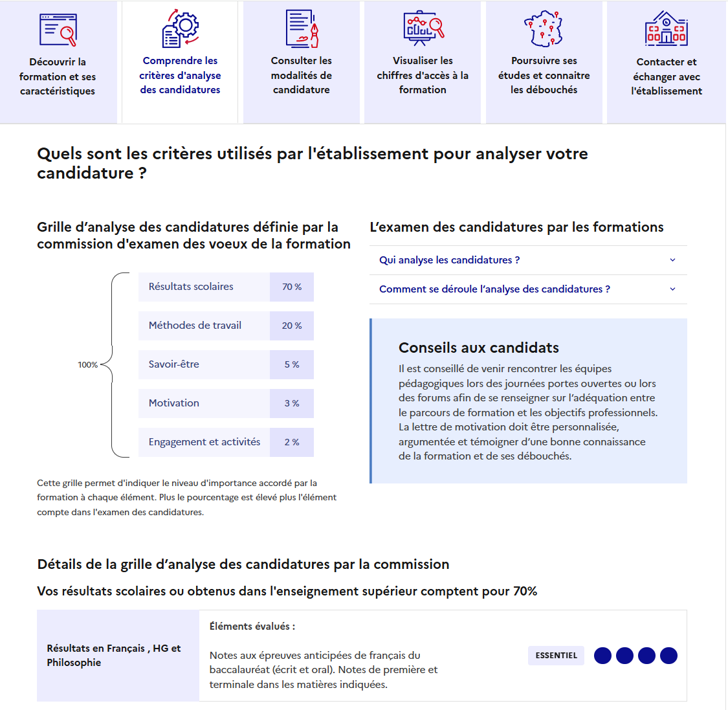
>> une rubrique dédiée aux critères d’analyse des candidatures avec une présentation globale et détaillée
>> la rubrique « Conseils » pour faire passer des messages aux candidats
>> Des rapports d’analyse des candidatures de l’année riches en données pour réfléchir
Assurer la visibilité des critères de candidatures

Slide 12
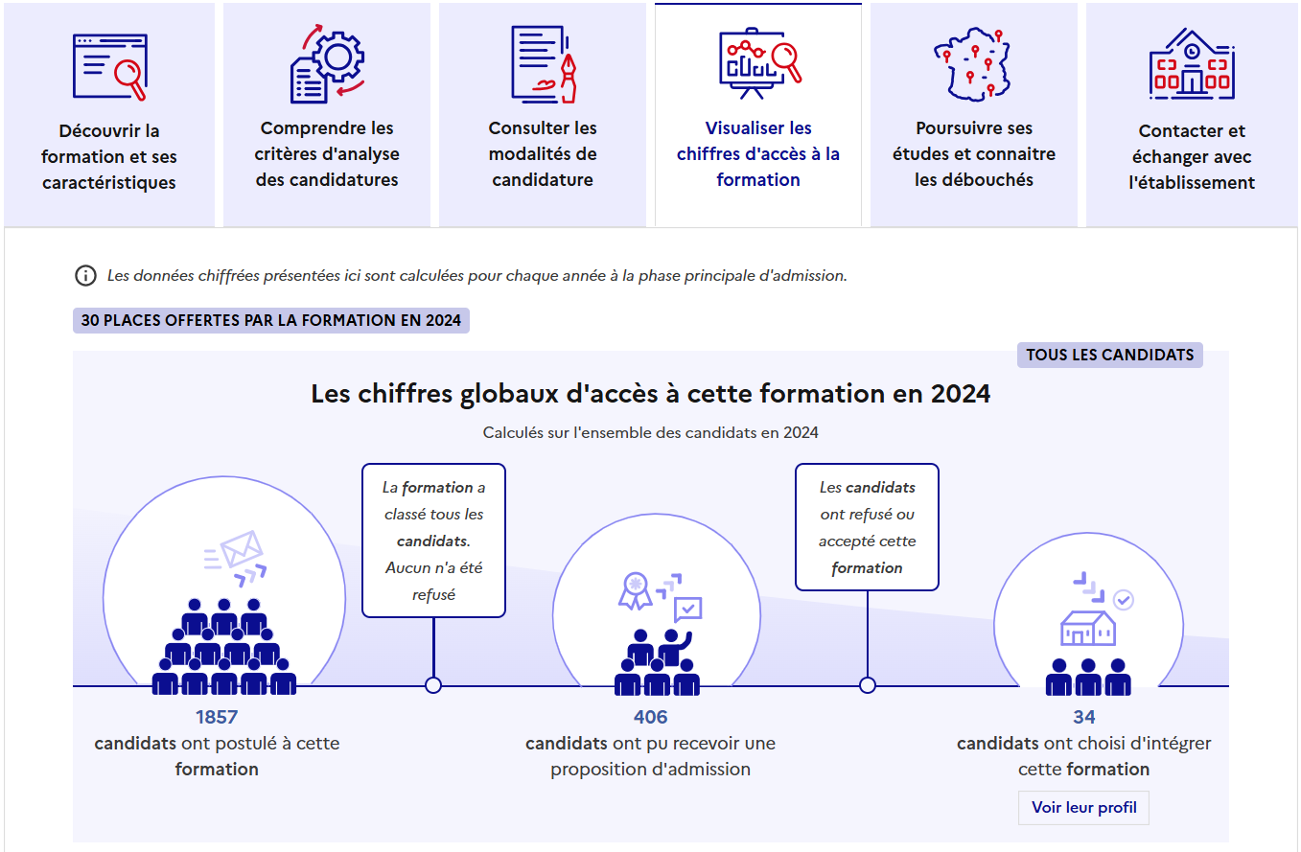
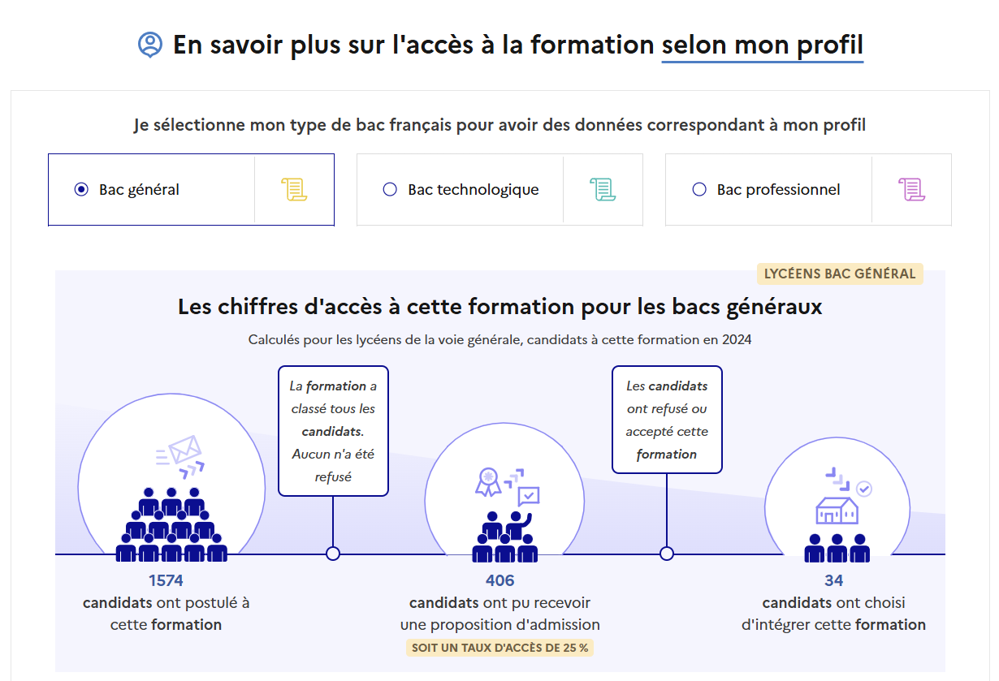
>> des chiffres globaux d’accès à la formation calculés à la fin de la phase principale 2025
>> des chiffres déclinables pour chaque type de baccalauréat français : général, technologique, professionnel
Des données claires, riches, utiles
>> une visibilité du taux d’accès par type de baccalauréat dans chaque formation pour voir si la formation était très demandée ou si elle a accueilli tous les candidats
Pour en savoir plus, consultez notre vidéo dans l’espace Ressources de parcoursup.gouv.fr

Slide 13
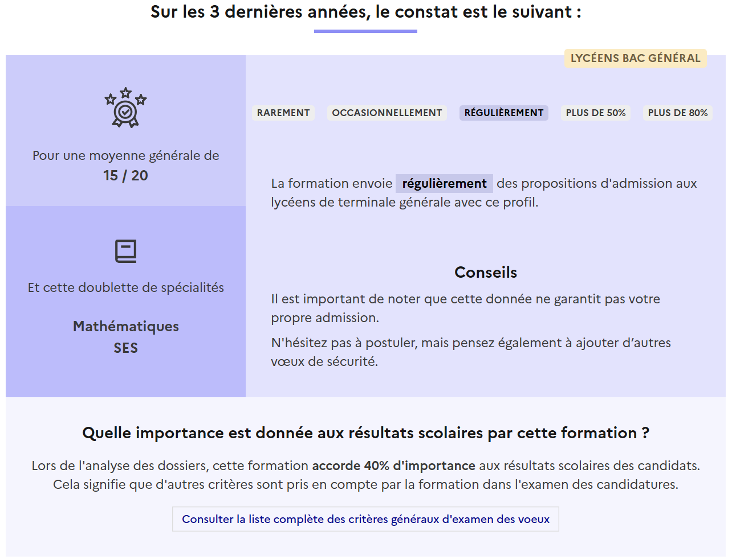
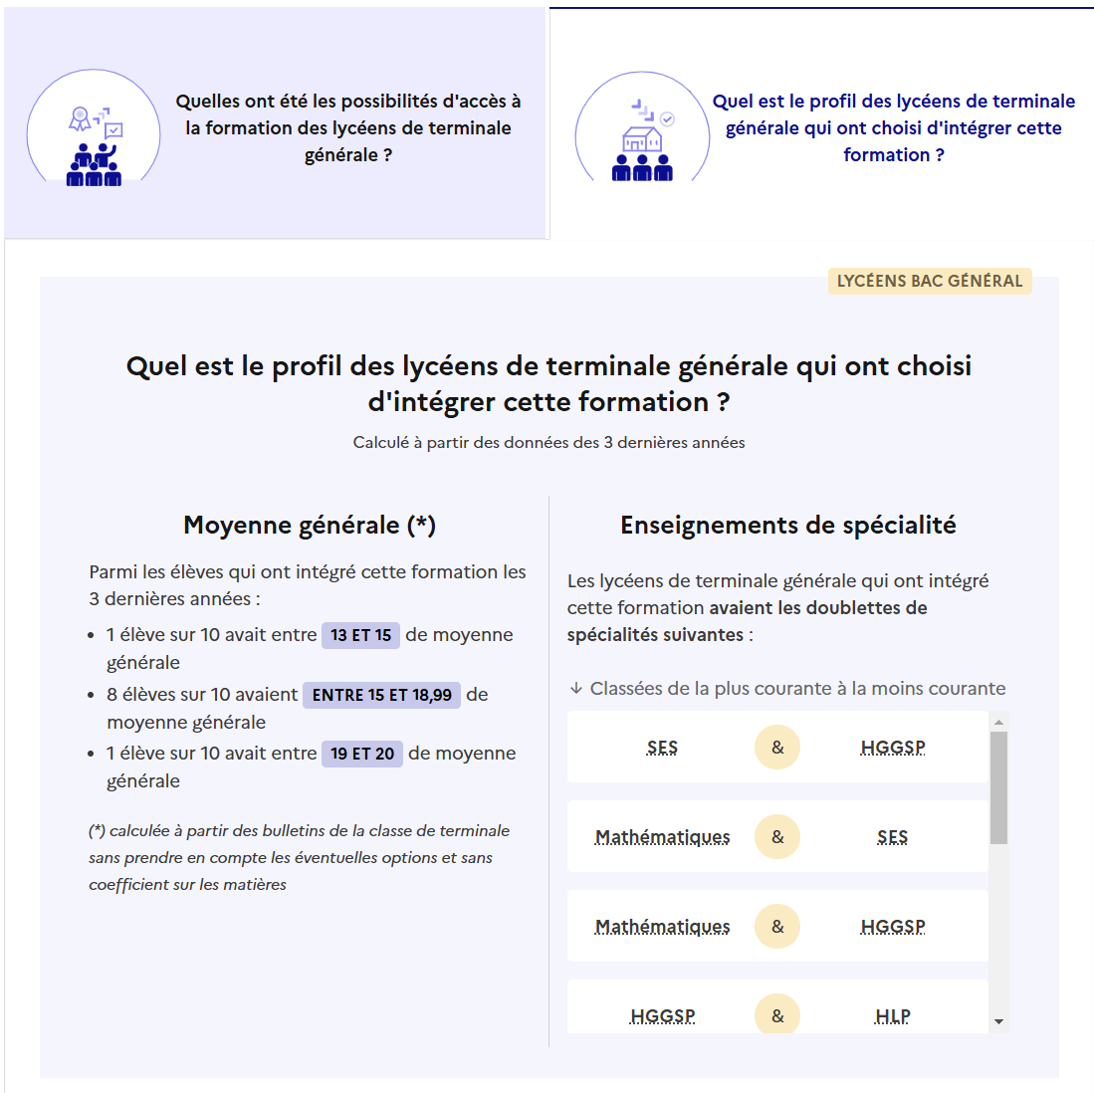
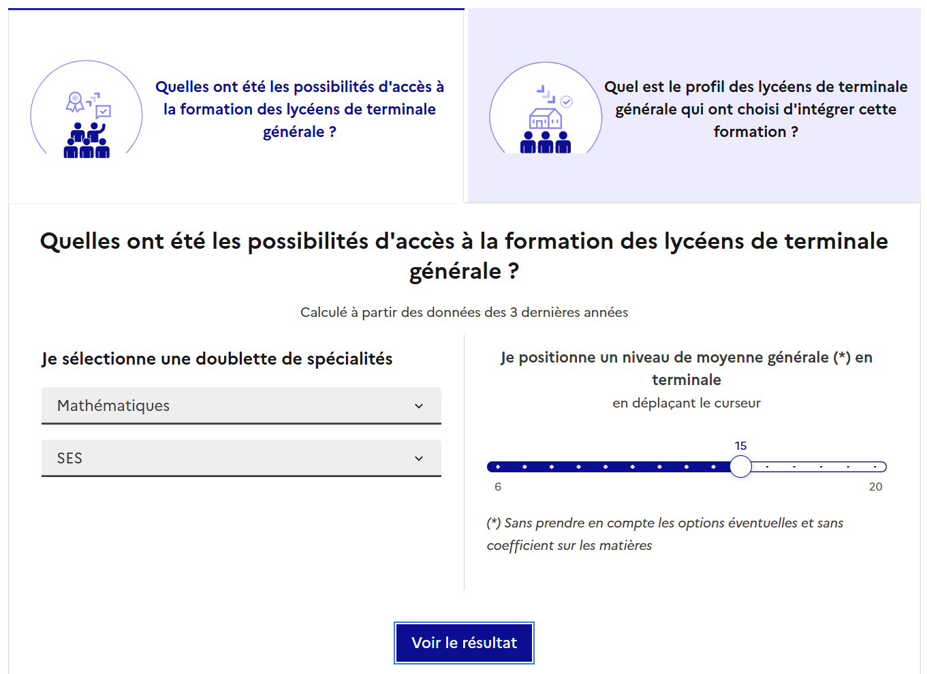
Des conseils personnalisés pour vous aider : consultez les critères spécifiques de la formation diversifiez vos vœux en alternant vœux d’ambition, de raison, de précaution
Des données claires, riches, utiles
Une visibilité sur l’accès dans la formation
pour les lycéens des 3 types de bac au cours des 3 dernières années

Slide 14
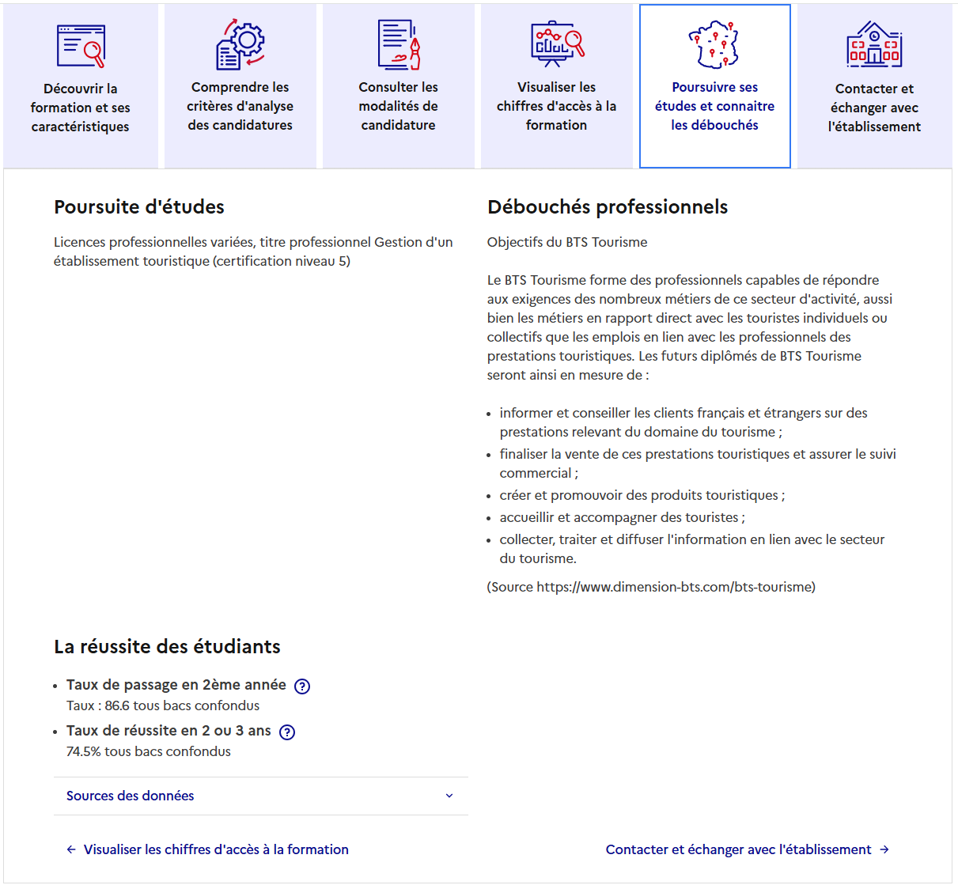
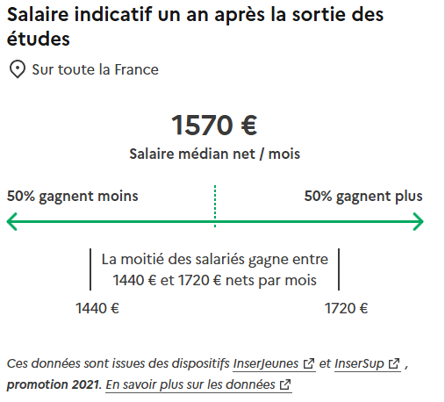
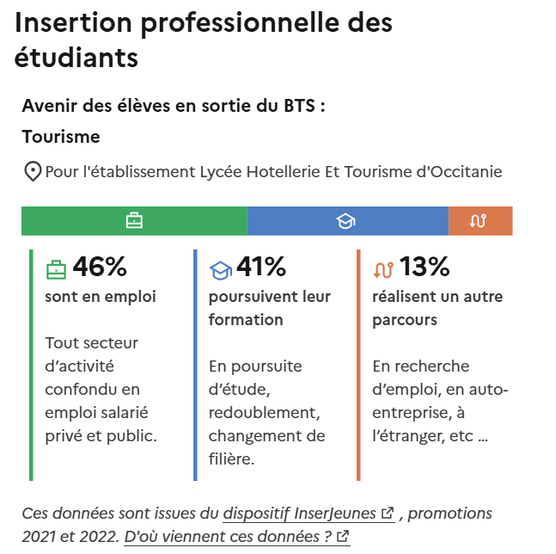
Informer sur l’insertion professionnelle des étudiants
>> Une rubrique dédiée à l’information sur la poursuite d’études et l’insertion professionnelle des étudiants
>> L’information sur la réussite
>> Des statistiques d’insertion et de niveau de salaire 6 mois / 1 an après la sortie des études
- Licences générales
- BTS
- BUT
- Écoles d’ingénieur, de commerce et de management
- Etc.

Slide 15
Quelques règles importantes à retenir
Jusqu’à 10 vœux et 10 vœux supplémentaires pour des formations en apprentissage
Possibilité de faire des sous-vœux pour certaines filières sélectives (Classes prépa, BTS, BUT, écoles de commerce, d'ingénieurs, IFSI, IEP, etc.)
Les vœux sont formulés librement par les candidats (pas de classement par ordre de priorité) : une réponse sera apportée pour chaque vœu formulé à compter du 2 juin 2026
La date de formulation du vœu n’est pas prise en compte pour l’examen du dossier
Chaque formation n’a connaissance que des vœux formulés pour elle : elle ne connait pas les autres vœux formulés par les candidats
Quand un candidat accepte une formation, il a toujours la possibilité de conserver des vœux pour lesquels il est en liste d’attente et qui l’intéressent davantage
Entre le vendredi 5 et le lundi 8 juin 2026 inclus, le candidat devra classer ses vœux en attente par ordre de préférence >> Objectif : accélérer le processus de choix et réduire la taille des listes d’attente

Slide 16
Focus sur les vœux multiples
  Un vœu multiple est un regroupement de plusieurs formations similaires
  (exemple : le vœu multiple BTS « Management commercial opérationnel » qui regroupe toutes les formations de BTS « MCO » à l’échelle nationale). BTS – BUT – Classes prépa, écoles d’ingénieurs, le réseau des Sciences Po / IEP (Aix, Lille, Lyon, Rennes, Saint-Germain-en-Laye, Strasbourg et Toulouse) et Sciences Po / IEP Paris
  > Un vœu multiple compte pour un vœu parmi les 10 vœux possibles.
  > Chaque vœu multiple est composé de sous-vœux qui correspondent chacun à un établissement différent. Vous pouvez choisir un ou plusieurs établissements, sans avoir besoin de les classer.
  > Sauf exception (PASS Ile-de-France), il n’y a pas de vœu multiple pour les licences
  À noter : Il n’est possible de sélectionner que 5 vœux multiples maximum pour les filières IFSI et paramédicales.

Slide 17
Exemples de vœux multiples
Focus sur les vœux multiples
Vous demandez un BTS « Métiers de la chimie » dans 7 établissements différents
Dans votre dossier, ces demandes comptent pour 1 vœu (le BTS) et 7 sous-vœux (les établissements) qui sont décomptés dans la limite des 20 sous-vœux autorisés.
Vous demandez 4 instituts du regroupement d’instituts de formation en soins infirmiers (IFSI) de l’Université Paris Saclay (qui propose 7 instituts en tout) :
Dans votre dossier, ces demandes comptent pour 1 vœu (le regroupement d’IFSI) et 4 sous-vœux (les instituts)
  À noter : un compteur de vœux dans parcoursup permet de suivre les vœux multiples et sous-vœux formulés.

Slide 18
Des formations accessibles sur l’ensemble du territoire Quelle priorité géographique sur Parcoursup ?
  Pour les formations sélectives (BTS, BUT, IFSI, écoles, etc.)
  Il n’y a pas de secteur géographique. Les lycéens peuvent faire des vœux pour les formations qui les intéressent où qu’elles soient, dans leur académie ou en dehors.
  Pour les formations non-sélectives (licences, LPE, PPPE ou PASS)
  Les lycéens peuvent faire des vœux pour les formations qui les intéressent dans leur académie ou en dehors. Lorsque la licence, la LPE, le PPPE ou le PASS est très demandé, une priorité au secteur géographique (généralement l’académie) s’applique : un pourcentage maximum de candidats résidant en dehors du secteur géographique est alors fixé par le recteur.
  L’appartenance ou non au secteur est affichée aux candidats. Les pourcentages fixés par les recteurs seront affichés sur Parcoursup avant le début de la phase d’admission.

Slide 19
Focus sur les vœux en apprentissage
Les vœux pour des formations en apprentissage
Jusqu’à 10 vœux en apprentissage, en plus des 10 autres vœux autorisés
Pas de date limite pour formuler des vœux en apprentissage (pour la majorité des formations en apprentissage)
Une rubrique spécifique dans votre dossier pour vos vœux en apprentissage
La formulation de vœu doit s’accompagner de la recherche d’un employeur (certains centres aident les étudiants)

Slide 20
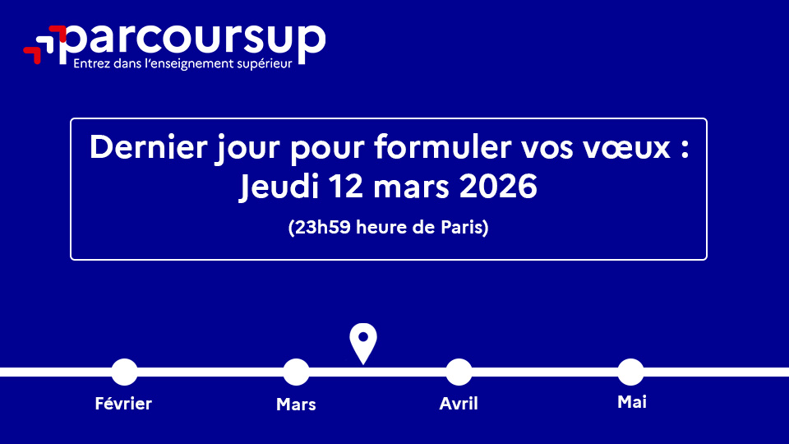

Slide 21
Les éléments transmis aux formations du supérieur
La rubrique Activités et centres d’intérêt une rubrique facultative pour mettre en valeur vos compétences, vos expériences et engagements.
La lettre de motivation quand elle est demandée par la formation.
Les pièces spécifiques ou formulaires demandés par certaines formations sélectives.
La fiche Avenir renseignée par les enseignants et le proviseur (une appréciation par vœu après le conseil de classe du trimestre 2)
Les bulletins scolaires et notes du baccalauréat :
  Année de première : bulletins scolaires et notes des épreuves anticipées de français et celles au titre du contrôle continu du baccalauréat (pour les lycéens généraux et technologiques).
  Année de terminale : bulletins scolaires des 1er et 2e trimestres (ou 1er semestre).
Des informations sur votre parcours spécifique
Participation aux cordées de la réussite (dispo)
Certification des compétences numériques (Pix).

Slide 22
Finaliser son dossier et confirmer ses vœux
Finaliser son dossier et confirmer ses vœux jusqu’au 1er avril 2026 inclus
Pour que les vœux saisis deviennent définitifs sur Parcoursup, les candidats doivent obligatoirement :
Compléter leur dossier :
    rubrique « autres projets »
    Lettre de motivation par vœu uniquement lorsque la formation l’a demandée
    pièces complémentaires demandées par certaines formations
    rubrique « activités et centres d’intérêt » (facultative)
Confirmer chacun de leurs vœux
Un vœu non confirmé avant le 1er avril 2026 (23h59 - heure de Paris)
ne sera pas examiné par la formation

Slide 23
La lettre de motivation
Finaliser son dossier et confirmer ses vœux jusqu’au 1er avril 2026 inclus
La lettre de motivation n’est obligatoire que si elle est demandée par la formation
Elle sert à expliciter la motivation du candidat, sa connaissance et sa compréhension de la formation demandée et son intérêt pour celle-ci. Il ne s’agit pas d’un exercice de rhétorique ou une dissertation mais d’illustrer avec vos propres mots en 1500 caractères ce qui vous conduit à candidater. Une aide à la rédaction est jointe dans votre dossier.
La lettre de motivation est personnelle. Renseignez-la, soignez l’orthographe et le style, évitez les copier-coller ou les emprunts de formules toutes faites : cela se voit et ne plaidera pas pour votre dossier. Attention aux lettres de motivation ChatGPT !
À noter : pour les candidatures à des formations en soins infirmiers (IFSI), la motivation des candidats constitue un aspect très important pour les responsables d’IFSI. Dans votre dossier, les IFSI ont indiqué ce qui est attendu et vous avez davantage d’espace pour expliciter votre compréhension de la formation, du métier et votre intérêt pour cette candidature
Nouveauté 2026 : les formations vous précisent comment sont utilisés les lettres de motivation : lecture systématique / utilisation non systématique, pour départager des candidatures, pour conforter l’analyse d’un dossier

Slide 24
Faire le choix d’une césure : projet personnel, professionnel ou Service national
Un lycéen peut demander une césure directement après le bac : possibilité de suspendre temporairement une formation afin d’acquérir une expérience utile pour son projet de formation (partir à l’étranger, réaliser un projet associatif, entrepreneurial etc…)
Nouveauté 2026 : le service national prend la forme d’une césure pour ceux qui poursuivent des études supérieures. Attention, la candidature au SNV se fait d’abord auprès des Armées
  Durée la césure : d’un semestre à une année universitaire ; 10 mois pour le Service national
  Demande de césure à signaler sur Parcoursup (en cochant la ou les case(s) « césure pour un projet personnel/professionnel » et/ou « césure pour réaliser le service national »)
  L’établissement prend connaissance de la demande de césure après que le lycéen a accepté définitivement la proposition d’admission > Le lycéen contacte la formation pour s’y inscrire et savoir comment déposer sa demande de césure
  Sauf pour la « césure pour réaliser le Service national », la césure n’est pas accordée de droit : une lettre de motivation précisant les objectifs et le projet envisagés pour cette césure doit être adressée au président ou directeur de l’établissement
  À l’issue de la césure, l’étudiant pourra réintégrer la formation s’il le souhaite sans repasser par Parcoursup ; il peut aussi candidater sur Parcoursup en valorisant son expérience

Slide 25
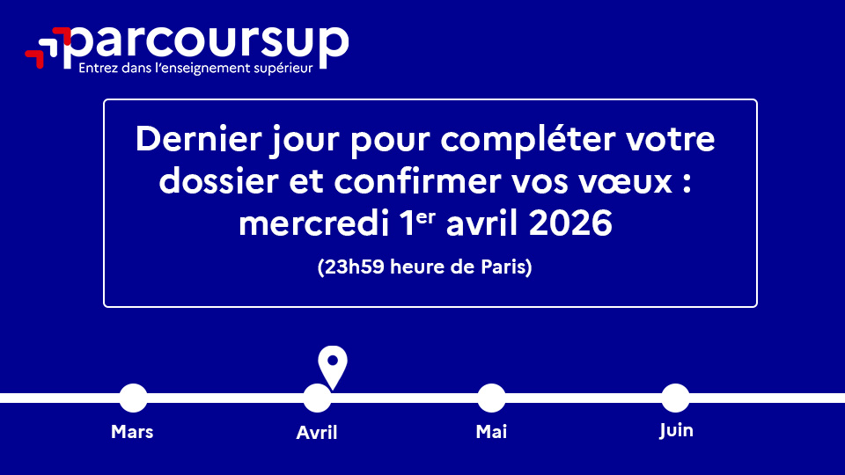

Slide 26
L’examen des dossiers par les établissements supérieurs
Ce n’est pas l’algorithme de Parcoursup qui examine les dossiers, ce n’est pas non plus Parcoursup qui choisit l’affectation
Pour en savoir plus consultez la vidéo : https://youtu.be/Qe59ve-oA6w
Au sein de chaque formation, une commission d’examen des vœux a défini les critères d’examen des candidatures et évalué les candidatures confirmées
Les écoles étudient les candidatures au regard des critères prévus
Les classements sont remontés à Parcoursup par les écoles qui intègre également des priorités légales (taux de boursiers fixés par les Recteurs, priorité géographique, priorité à certaines formations d’origine)

Slide 27


Mardi 2 juin 2026 > samedi 11 juillet 2026
Je reçois les réponses des formations et je décide
Les dates clés de la phase d’admission 2026
Mardi 2 juin – début de la phase principale :
c’est le moment de faire vos choix
Consultez dans votre dossier, au fur et à mesure, les propositions d’admission (Oui ou Oui-si) des formations que vous avez demandées.
Faites votre choix : vous devez répondre dans les délais à chaque proposition d’admission reçue.
Mardi 7 juillet - Résultats du Bac 2025
Après les résultats du bac, je peux aller
m’inscrire dans l’établissement que j’ai choisi
À partir du mercredi 1er juillet
Début de l’Accompagnement personnalisé des candidats qui n’ont pas reçu de proposition d’admission par les commissions d’accès à l’enseignement supérieur (CAES)
Entre le vendredi 5 juin et le lundi 8 juin inclus
Classez vos vœux en attente par ordre de préférence
Samedi 11 juillet - fin de la phase principale
La phase complémentaire se poursuit jusqu’au 10 sept.
L’accompagnement en CAES se poursuit pour ceux qui ont sollicité cet accompagnement
Mercredi 11 juin – début de la phase complémentaire
Vous pouvez formuler jusqu’à 10 nouveaux vœux pour des formations qui ont encore des places disponibles

Slide 28
Avant le démarrage de la phase de la phase d’admission, repensez à vos vœux, à ceux qui vous intéressent vraiment car il faudra faire un choix.
Les candidats consultent les réponses des formations le 2 juin 2026.
Ils reçoivent les propositions d’admission au fur et à mesure et en continu : chaque fois qu’un candidat fait un choix entre plusieurs propositions, il libère des places qui sont immédiatement proposées à d’autres candidats en liste d’attente.
Les candidats doivent obligatoirement répondre à chaque proposition d’admission reçue avant la date limite indiquée dans leur dossier. En l’absence de réponse, la proposition est retirée.
Parcoursup permet de conserver les vœux en attente et les candidats peuvent suivre la situation qui évolue en fonction des places libérées. Des indicateurs seront disponibles pour chaque vœu.

Slide 29
Quelles réponses de la part des formations ?
Formations sélectives (BTS, BUT, classe prépa, IFSI, écoles, etc.)
Oui
(proposition d’admission)
Le candidat accepte la proposition ou y renonce avant la date limite indiquée
Le vœu en attente est maintenu d’office. Lorsque le candidat accepte une proposition, la plateforme lui demande d’indiquer les vœux en attente qu’il souhaite conserver
En attente d’une place
Le candidat est refusé
Non

Slide 30
Quelles réponses de la part des formations ?
Formations non sélectives (licences, LPE, PASS)
Oui
(proposition d’admission)
Le candidat accepte la proposition ou y renonce avant la date limite indiquée
Le candidat accepte la proposition ou y renonce avant la date limite indiquée
OUI-SI (*)
(proposition d’admission)
Ce vœu en attente est maintenu d’office. Lorsque le candidat accepte une proposition, la plateforme lui demande d’indiquer les vœux en attente qu’il souhaite conserver
En attente d’une place
* Oui-si : le candidat est accepté à condition de suivre un parcours de réussite (remise à niveau, tutorat..)

Slide 31
La réponse Oui-si, c’est quoi ?
Oui-si, c’est une proposition d’admission avec un dispositif d’accompagnement intégré à la
formation, proposé pour l’essentiel par les licences non sélectives à l’Université
Objectif : aider les étudiants à réussir leur licence
Pour découvrir le dispositif proposé par l’université > cliquer sur le bouton « infos sur le oui-si » en face de la proposition dans votre dossier. Les dispositifs sont variés :
accompagnement méthodologique,
modules de remise à niveau dans certaines matières,
tutorat individualisé ou collectif avec un enseignant ou un étudiant tuteur.
Cet accompagnement peut être programmé sur la durée de la Licence en 3 ans ou, dans certains cas, sur 4 ans pour permettre à l’étudiant d’avancer à son rythme et réussir sa 1ère année en 2 ans avec des bases solides.
À savoir : 26 000 étudiants inscrits en oui-si en 2024-2025

Slide 32
Une alerte pour chaque proposition d’admission
Les candidats sont alertés, le matin, dès qu’ils reçoivent une proposition d’admission
par SMS sur leur téléphone portable
par mail dans leur messagerie personnelle (une adresse mail valide et régulièrement consultée et un numéro de portable ont été demandés au moment de l’inscription)
dans la messagerie intégrée au dossier candidat sur Parcoursup
À noter : il n’y a pas d’application mobile dédiée, l’application est compatible avec les smartphones. Cependant il est toujours conseillé d’interagir avec son dossier depuis un ordinateur.
  À savoir
  Les parents sont également prévenus lorsqu’ils ont renseigné leur adresse mail et leur numéro de portable dans le dossier Parcoursup de leur enfant.

Slide 33
Les délais de réponse aux propositions d’admission
  Pour une proposition reçue entre le 2 et le 3 juin 2026 inclus, le candidat a jusqu’au 4 juin 2026, 23h59 (heure de Paris) pour répondre
  Pour une proposition reçue entre le 4 juin 2026 et le 9 juillet 2026 : il a 2 jours pour répondre
  Exemple : pour une proposition d’admission reçue le 10 juin 2026 (matin), le candidat devra répondre avant le 11 juin 2026 23h59 (heure de Paris).
  Règle d’or
  Il faut obligatoirement répondre à chaque proposition d’admission reçue avant la date limite indiquée dans le dossier, sous peine de la perdre.

Slide 34
Candidats en liste d’attente
Le candidat peut recevoir des réponses « en attente »
Pour chaque vœu, il peut consulter des informations sur la liste d’attente : sa position dans la liste d’attente évolue en fonction des désistements des autres candidats.
Un lycéen en attente sur tous ses vœux le 2 juin n’a rien à faire, ils sont automatiquement conservés. Le candidat aura à se prononcer lors de l’arrivée d’une proposition d’admission.
À consulter dans votre dossier
La vidéo « Liste d’attente comment ça marche ? »

Slide 35
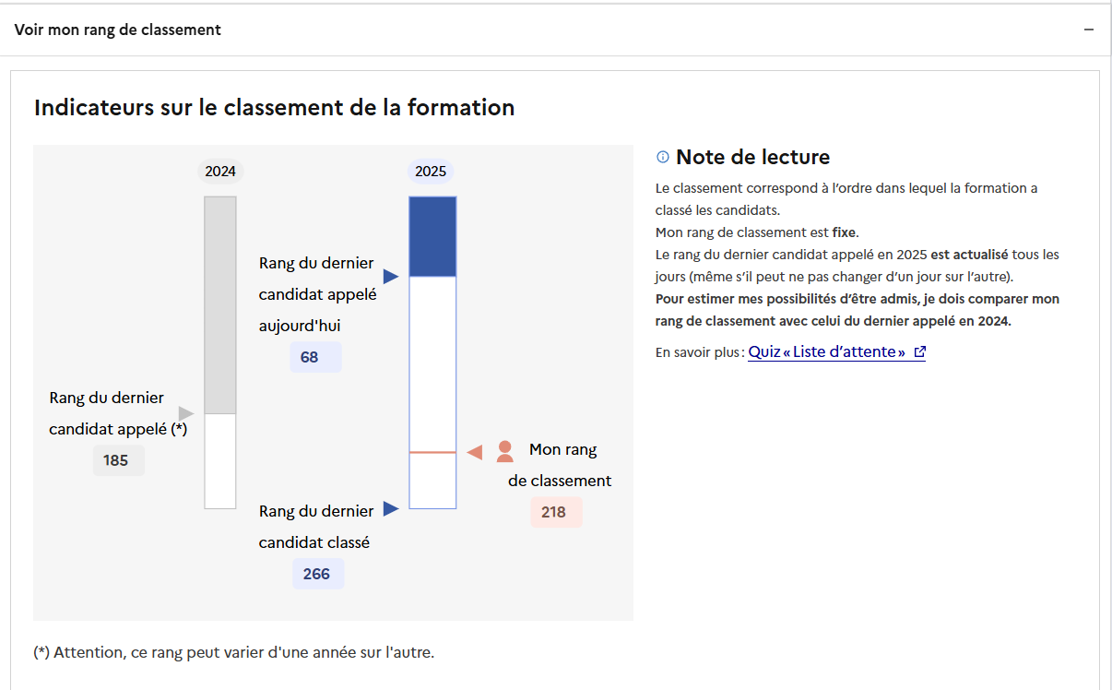
Une visualisation des indicateurs du classement
Comprendre les listes d’attente
Conseil
comparer sa position dans le classement et celle du dernier candidat admis en 2025
>> une manière d’estimer les possibilités d’être admis

Slide 36
5 conseils pour aborder sereinement Parcoursup
Prenez connaissance du calendrier 2026, des modalités de fonctionnement de la plateforme et des vidéos tutos pour vous familiariser avec la procédure ; utilisez les outils Parcoursup pour échanger, vous exercer (Quiz ; Règles d’or ; FAQ ; Simulateur d’admission ; Site d’entrainement de la phase d’admission).
Anticipez, n’attendez pas la dernière minute
Anticipez au lycée pour construire votre projet d’orientation progressivement (avec MonProjetSup sur la plateforme Avenir-s ; la possibilité d’ouvrir un compte Parcoursup dès la 2nde), et explorez la carte des formations, comparez les formations entre elles, etc.
Posez-vous les questions utiles sur l’établissement qui vous intéresse.
Faites des vœux pour des formations qui vous intéressent, ne vous autocensurez pas, pensez à diversifier vos vœux et évitez de ne formuler qu’un seul vœu
Ne restez pas seuls avec vos questions : échangez au lycée et profitez des rencontres avec les enseignants et étudiants du supérieur : Lives Parcoursup, journées portes ouvertes, étudiants ambassadeurs.
Préparez vous à choisir : la phase d’admission va vite, vous devrez répondre aux propositions … alors préparez-vous à faire un choix.
Mais pensez aussi que vous avez le droit de vous réorienter !

Slide 37
Des services pour vous aider et répondre à vos questions
Les interlocuteurs au lycée : le professeur principal, la CPE, la proviseure
Le numéro vert 0 800 400 070
(en complément du numéro vert accessible depuis l’Outre-mer et l’étranger, des numéros spécifiques pour l’Outre-mer indiqués sur le site parcoursup.gouv.fr)
La messagerie contact depuis le dossier Parcoursup
Les réseaux sociaux (Instagram, X, Facebook, TikTok, Linkedin, Youtube) pour suivre l’actualité de Parcoursup et recevoir des conseils
Le canal d’actualité Parcoursup info sur Whatsapp pour être informés des dates clés, des informations pratiques et des outils essentiels pour réussir son orientation post bac.
Pensez à activer les notifications pour recevoir toutes les informations.
Des tutos vidéos, des quiz et une FAQ très riche (avec un moteur de recherche intégré)
Un site d’entrainement pour vous préparer à la phase d’admission

Slide 38
Pensez aussi à préparer votre future vie d’étudiant(e)
Bourse sur critères sociaux : vous pouvez faire une demande de bourse et/ou de logement en créant votre dossier social étudiant (DSE) via le portail messervices.etudiant.gouv.fr .
Vous pouvez calculer vos droits à la bourse via lescrous.fr/nos-services/simulateur-de-bourse
Aide à la mobilité : Parcoursup propose une aide à la mobilité de 500 € pour les lycéens boursiers qui étudieront dans un établissement situé en dehors de leur académie de résidence.
Logement en résidence universitaire : pour vous aider dans votre recherche, consultez le site trouverunlogement.lescrous.fr . Pour toute question, une FAQ est proposée sur etudiant.gouv.fr
Santé : pour rappel, vous êtes automatiquement affilié au régime général de la sécurité sociale.
Vous pouvez évaluer votre droit à la Complémentaire santé solidaire et à d’autres prestations sociales depuis le site mesdroitssociaux.gouv.fr

Slide 39


